Slide 1
Centro Visite
Progetto di Ingegneria del Software – Parte B
Lorenzo Dolzanelli MAT 740643
Khater Abdelaziz MAT 741614
Daniele Miguel Franchi MAT 743230

Slide 2
Indice dei contenuti
Separazione modello-vista 3-5
Esempi di pattern GRASP
GRASP 1 – Information Expert 6-7
GRASP 2 – Controller 8-10
Esempi di pattern SOLID
SOLID 1 – Dependency Inversion 11
SOLID 2 – Interface Segregation 12
Esempi di pattern GoF
GoF 1 – Strategy 13-15
GoF 2 – Adapter 16-17
Esempi di testing 18-22
Esempi di refactoring 24-28

Slide 3
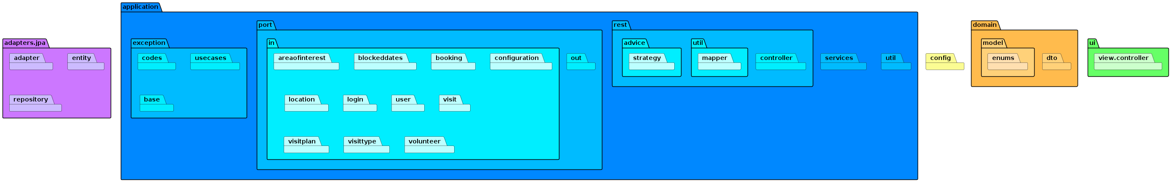
Diagramma dei package

Slide 4
Separazione modello-vista
La separazione avviene seguendo il pattern MVC:
la View é contenuta nei template HTML in Thymeleaf.
I Controller sono i REST Controller, che espongono le API per l’invio e il recupero dei dati dal backend.
Il Model è costituito dai Service che svolgono la logica di business, dal layer di persistence che si interfaccia con il DB tramite le repository.

Slide 5
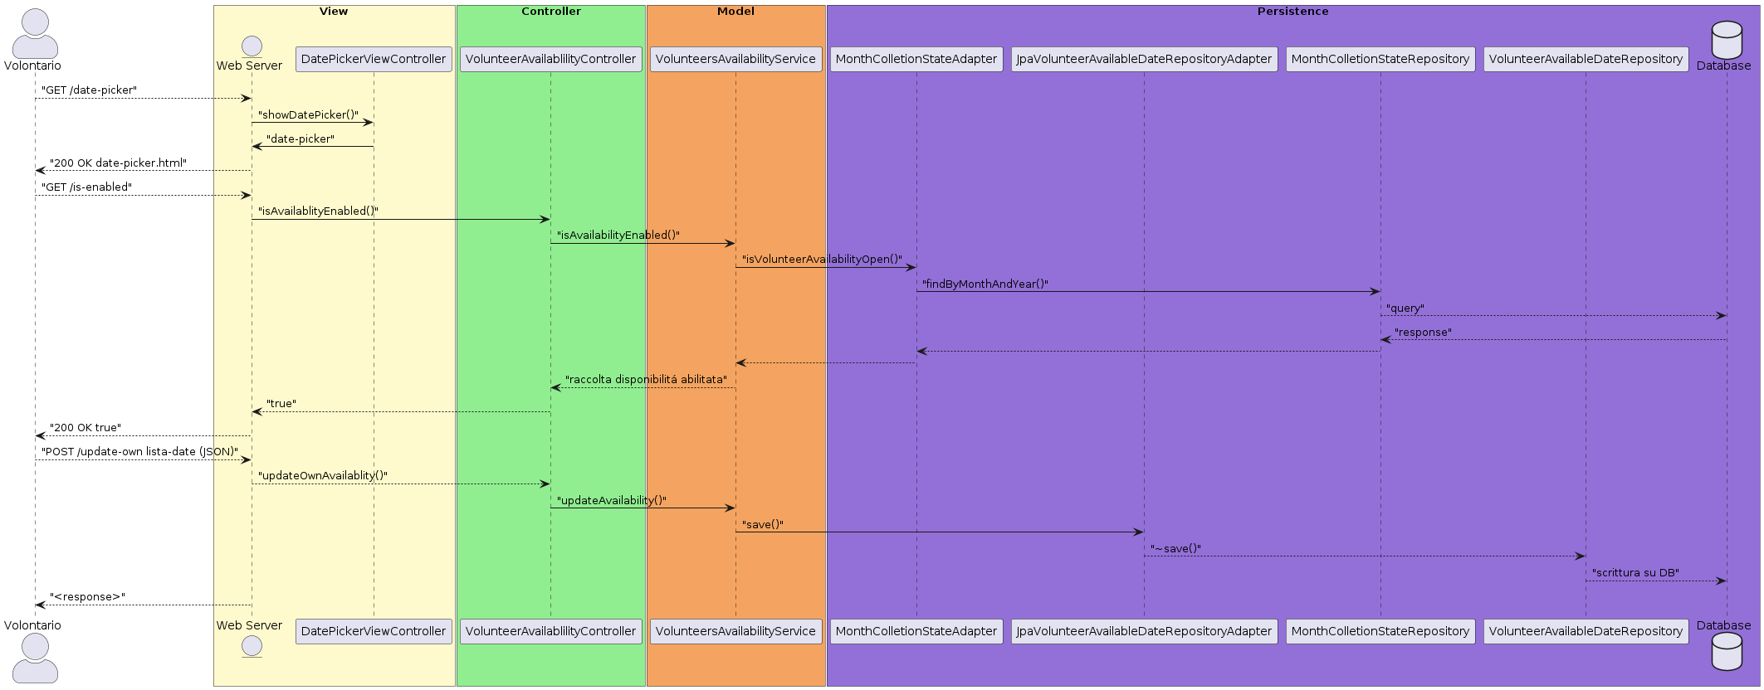
Esempio con SSD
Disponibilitá dei volontari

Slide 6
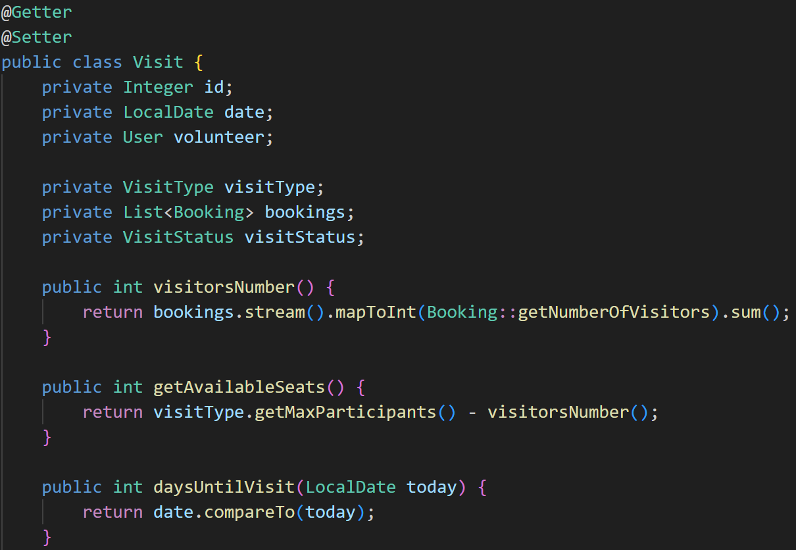
GRASP 1 – information expert
// Visit
Esempio di Expert: nella classe Visit, sono definiti dei metodi helper che aiutano a recuperare informazioni utili in altre parti del sistema. Visit in questo caso è l’expert, dato che ha tutte le informazioni necessarie per effettuare i calcoli e fornire alle classi di livello superiore i dati fondamentali per proseguire.

Slide 7
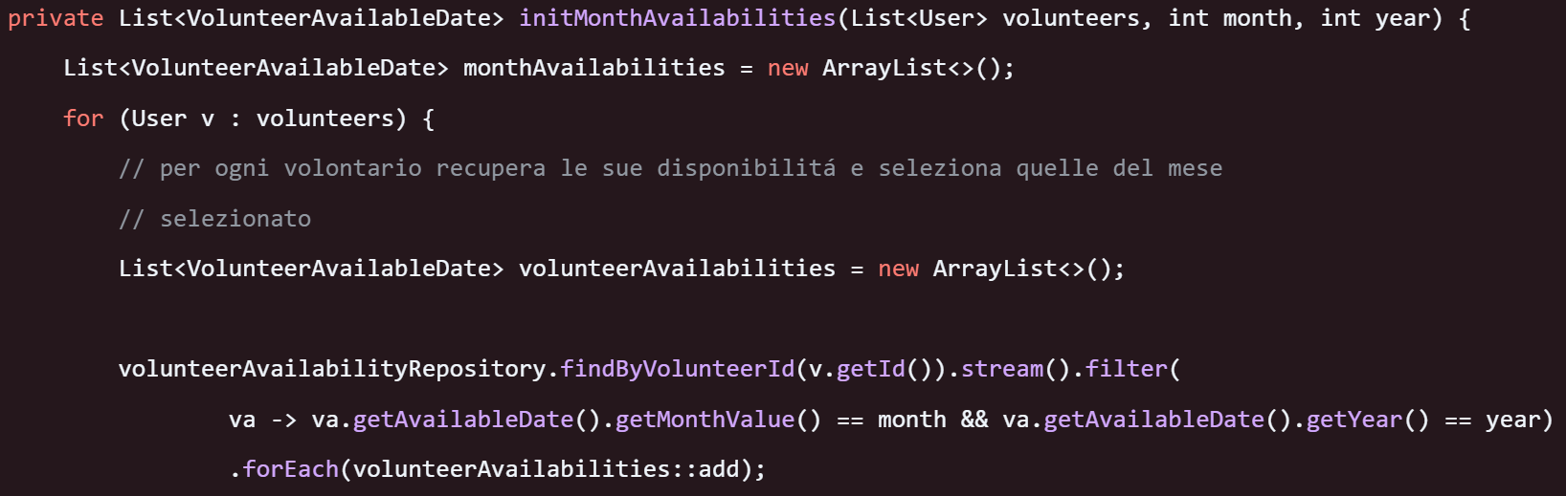
GRASP 1 – information expert
PRIMA
// VisitPlanService
Esempio violazione: nella classe VisitPlanService il metodo initMonthAvailabilities() chiamava diverse repository per selezionare più dati, che andava poi a gestire e associare per recuperare informazioni su dati del database.
Si é deciso di spostare questo compito alla classe JpaVolunteerRepositoryAdapter visto che fornisce giá funzioni di base per la lettura/scrittura dati da DB.

Slide 8
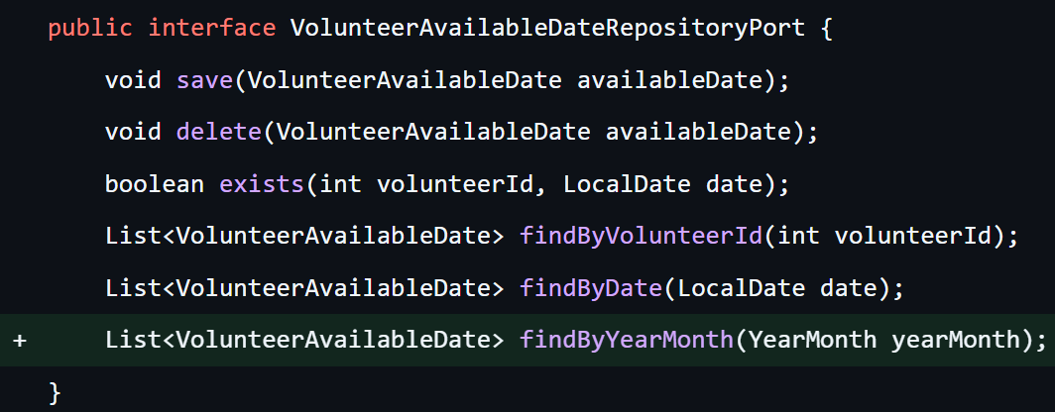
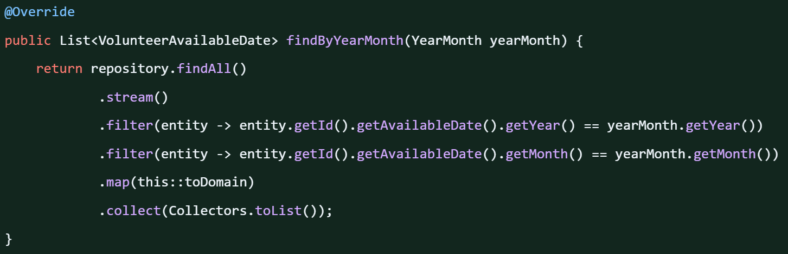
GRASP 1 – information expert
DOPO
application.port.out.VolunteerAvailableDateRepositoryPort
adapters.jpa.adapter.JpaVolunteerAvailableDateRepositoryAdapter
VisitPlanService#createVisitPlan()
...
...

Slide 9
GRASP 2 - Controller
Il layer di REST Controller espone API da lui definite, che vengono chiamate dalla View. Una volta che riceve la chiamata, il Controller delega lo svolgimento della operazione al layer dei Service, che si occupano di applicare la logica di business. Viene poi fornita la risposta ricevuta all’utente che ha effettuato la richiesta.

Slide 10
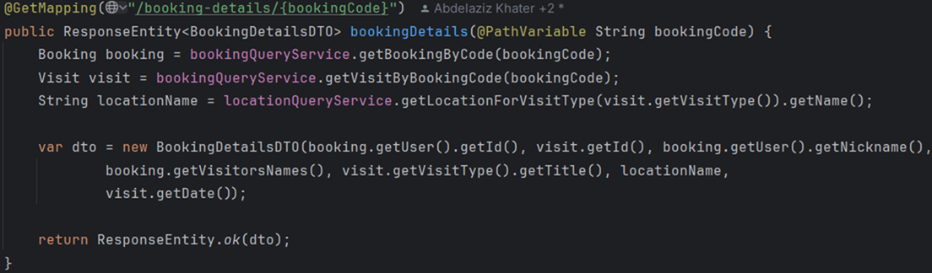
GRASP 2 - Controller
Esempio chiamata GET da BookingController

Slide 11
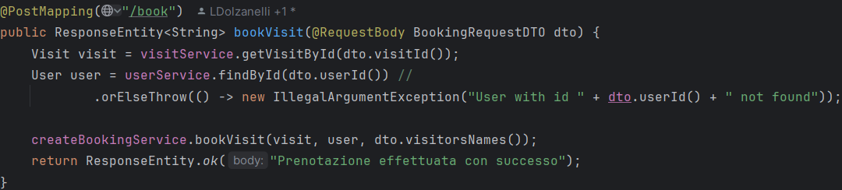
GRASP 2 - Controller
Esempio chiamata POST da BookingController

Slide 12
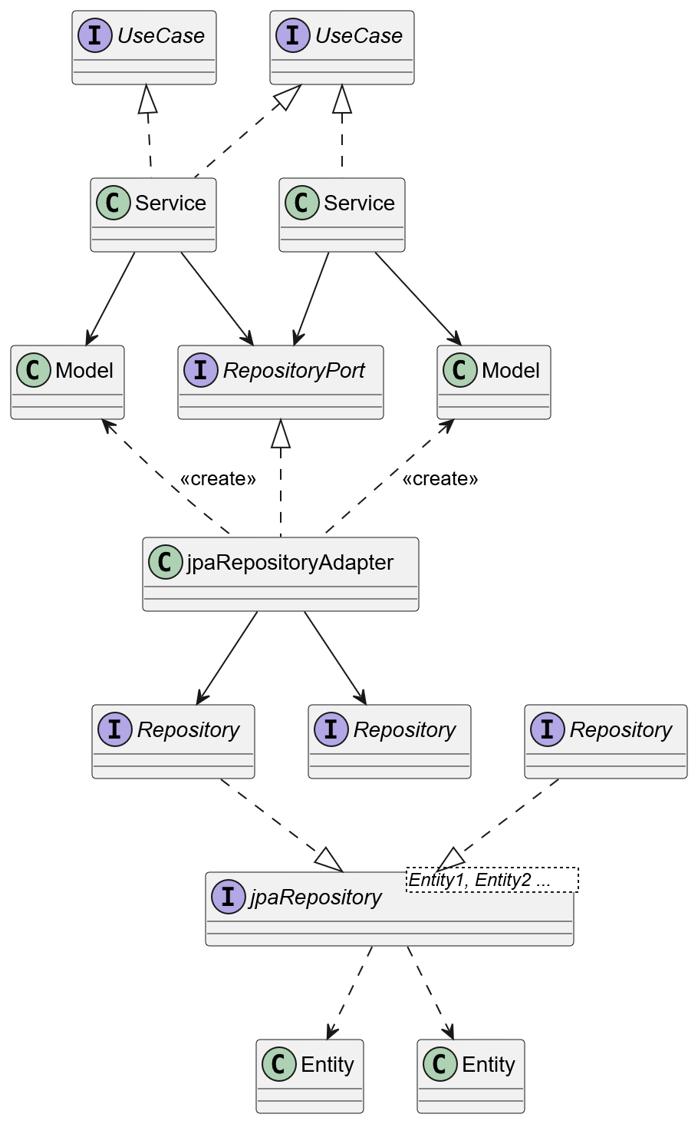
SOLID 1 – dependency inversion
L’interazione tra le classi dei diversi strati (dominio, persistenza) avviene mediante delle interfacce che costituiscono un’astrazione delle implementazioni.
In questo modo si evita di avere una dipendenza diretta tra una classe e l’altra.
Un esempio sono le interfacce del package RepositoryPort.
Le JpaRepositoryAdapter, chiamate tramite le RepositoryPort, producono oggetti Model utilizzabili dai Services.
Gli oggetti Model vengono prodotti a partire dagli oggetti Entity recuperati tramite le Repository.

Slide 13
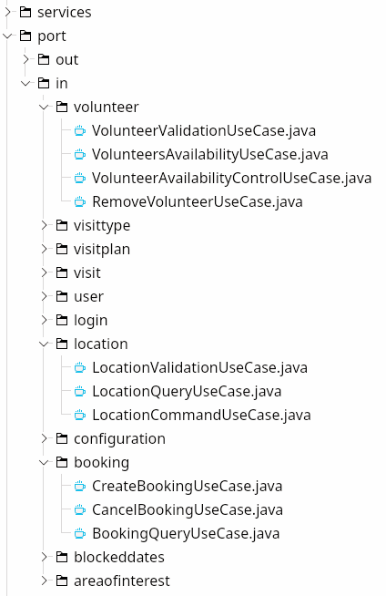
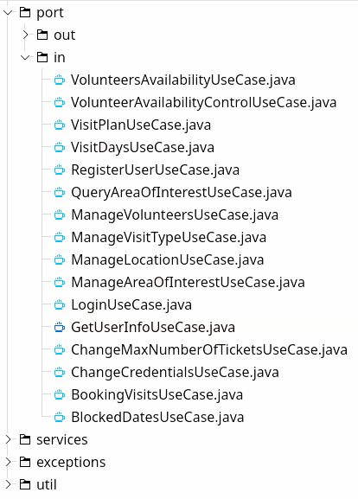
SOLID 2 – Interface segregation
Riorganizzazione delle interfacce UseCase, implementate nei Service.
Le interfacce contenevano troppe funzioni, di conseguenza sono state scorporate in interfacce piú piccole che svolgono compiti precisi

Slide 14
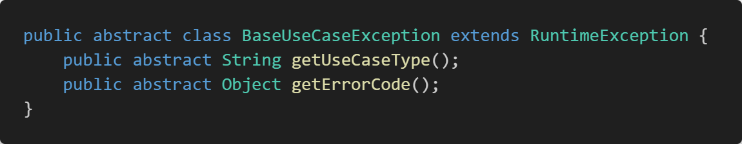
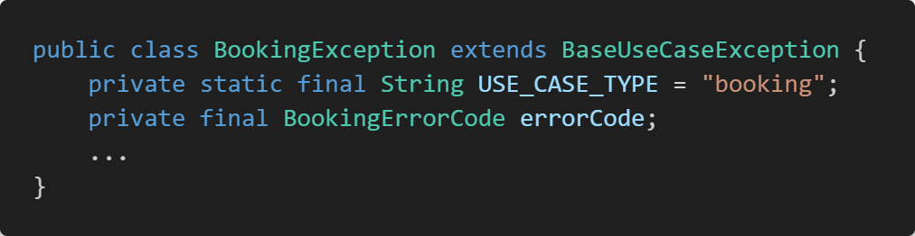
GoF 1 – Strategy
Per ogni caso d’uso è stata definita una classe di eccezione dedicata che estende una base comune.
La classe BaseUseCaseException fornisce un’interfaccia uniforme per identificare il tipo di caso d’uso e il relativo codice di errore.
Ogni caso d’uso (es. booking, visit, user, ecc.) definisce la propria eccezione specializzata.

Slide 15
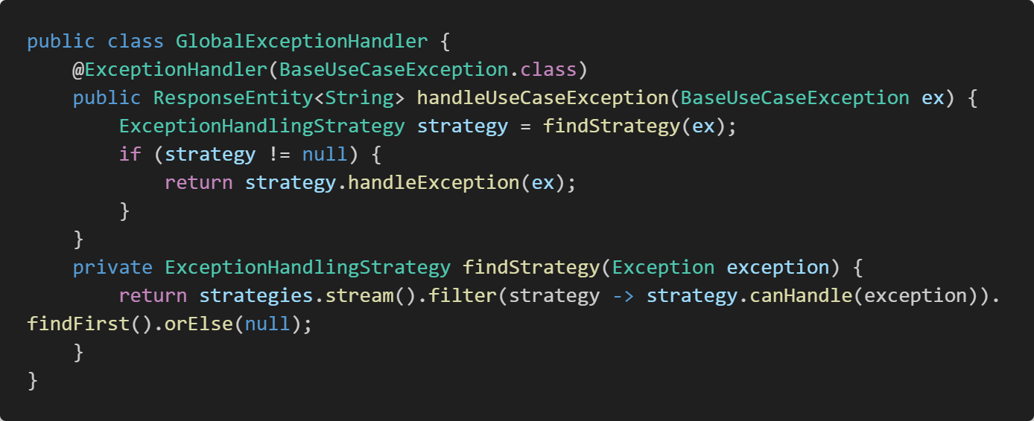
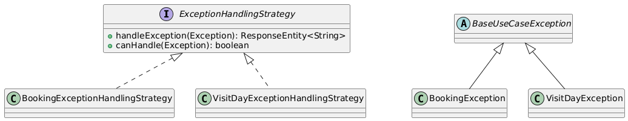
L’architettura utilizza il pattern Strategy per delegare la gestione di ogni eccezione alla strategia corrispondente.
GlobalExceptionHandler individua la strategia appropriata e ne invoca il metodo handleException().

Slide 16
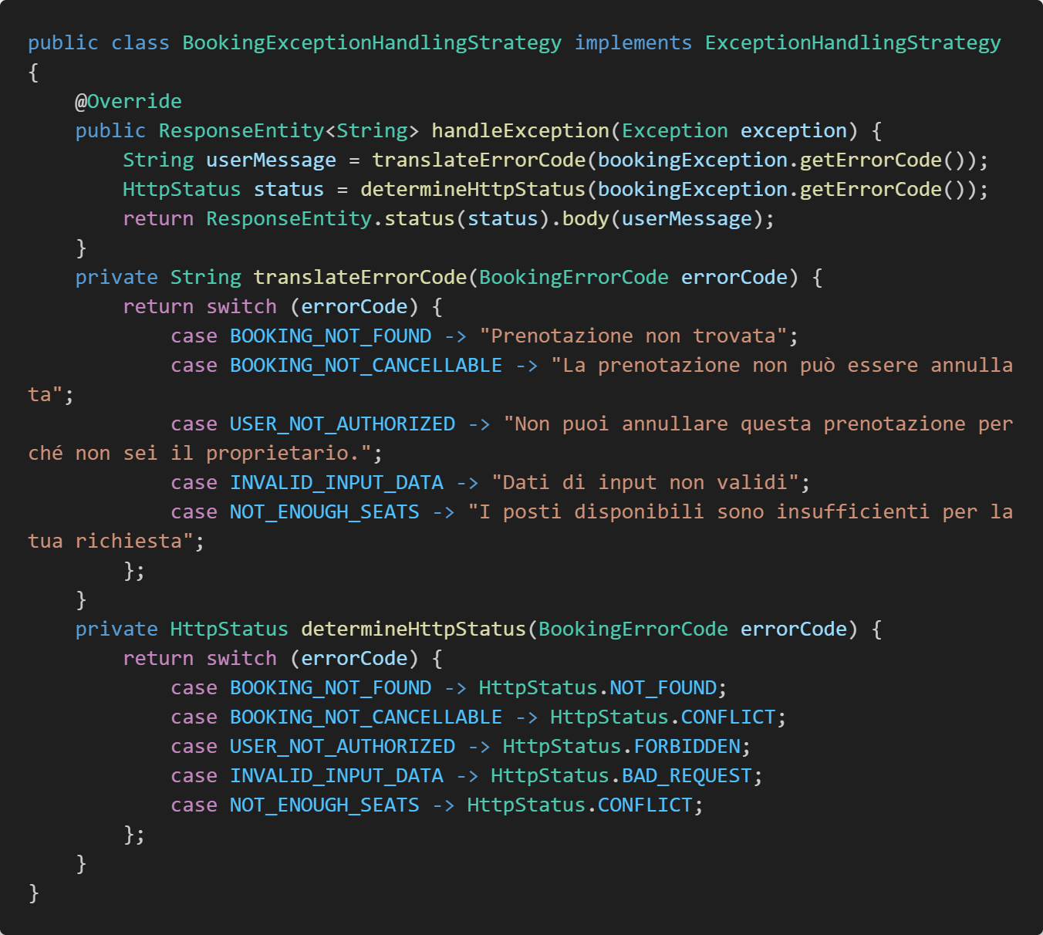
In base al codice d’errore, la strategia seleziona lo status HTTP più appropriato (es. 400, 404) e costruisce un messaggio chiaro e non tecnico per l’utente. I dettagli interni vengono registrati nei log di sistema; al client viene restituita solo l’informazione utile all’azione successiva.

Slide 17
GoF 2 – Adapter
Il pattern Adapter è stato applicato alle Repository JPA fornite da Spring Data per introdurre un’interfaccia stabile (rappresentata da RepositoryPort) che permette ai Service di interagire con il livello di persistenza in modo naturale e indipendente dai dettagli di implementazione.
L’Adapter ha il compito di trasformare i dati tra il modello di dominio e le Entity del database. In lettura, converte le Entity in oggetti di dominio, rendendo i dati utilizzabili dai Service. In scrittura, effettua la conversione inversa.

Slide 18
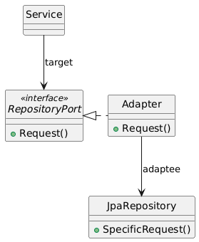
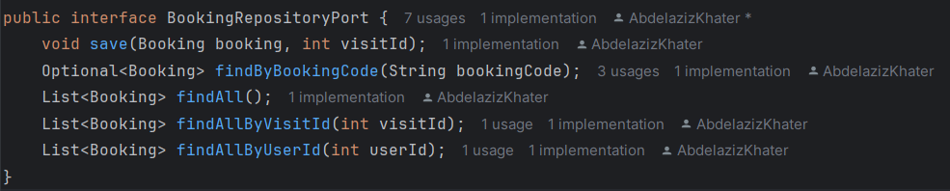
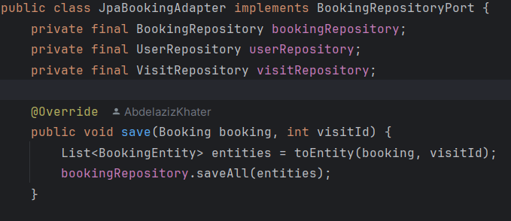
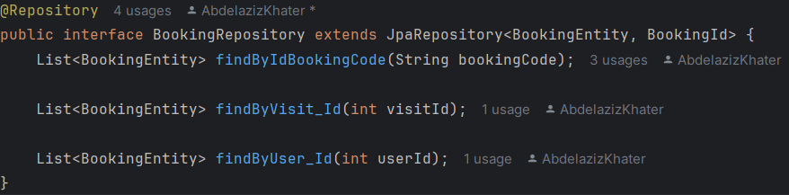
Target
Adapter
Adaptee

Slide 19
Testing White Box – createVisitPlan()
Data l’esigenza di eseguire piú refactoring sul metodo createVisitPlan() in VisitPlanService (vedi a slide 23), prima di operare é stato necessario definire diversi casi di test in modo da verificare che l’algoritmo si comportasse sempre alla stessa maniera.
Di seguito il grafo che descrive il funzionamento generale dell’algoritmo con i casi di test individuati

Slide 20
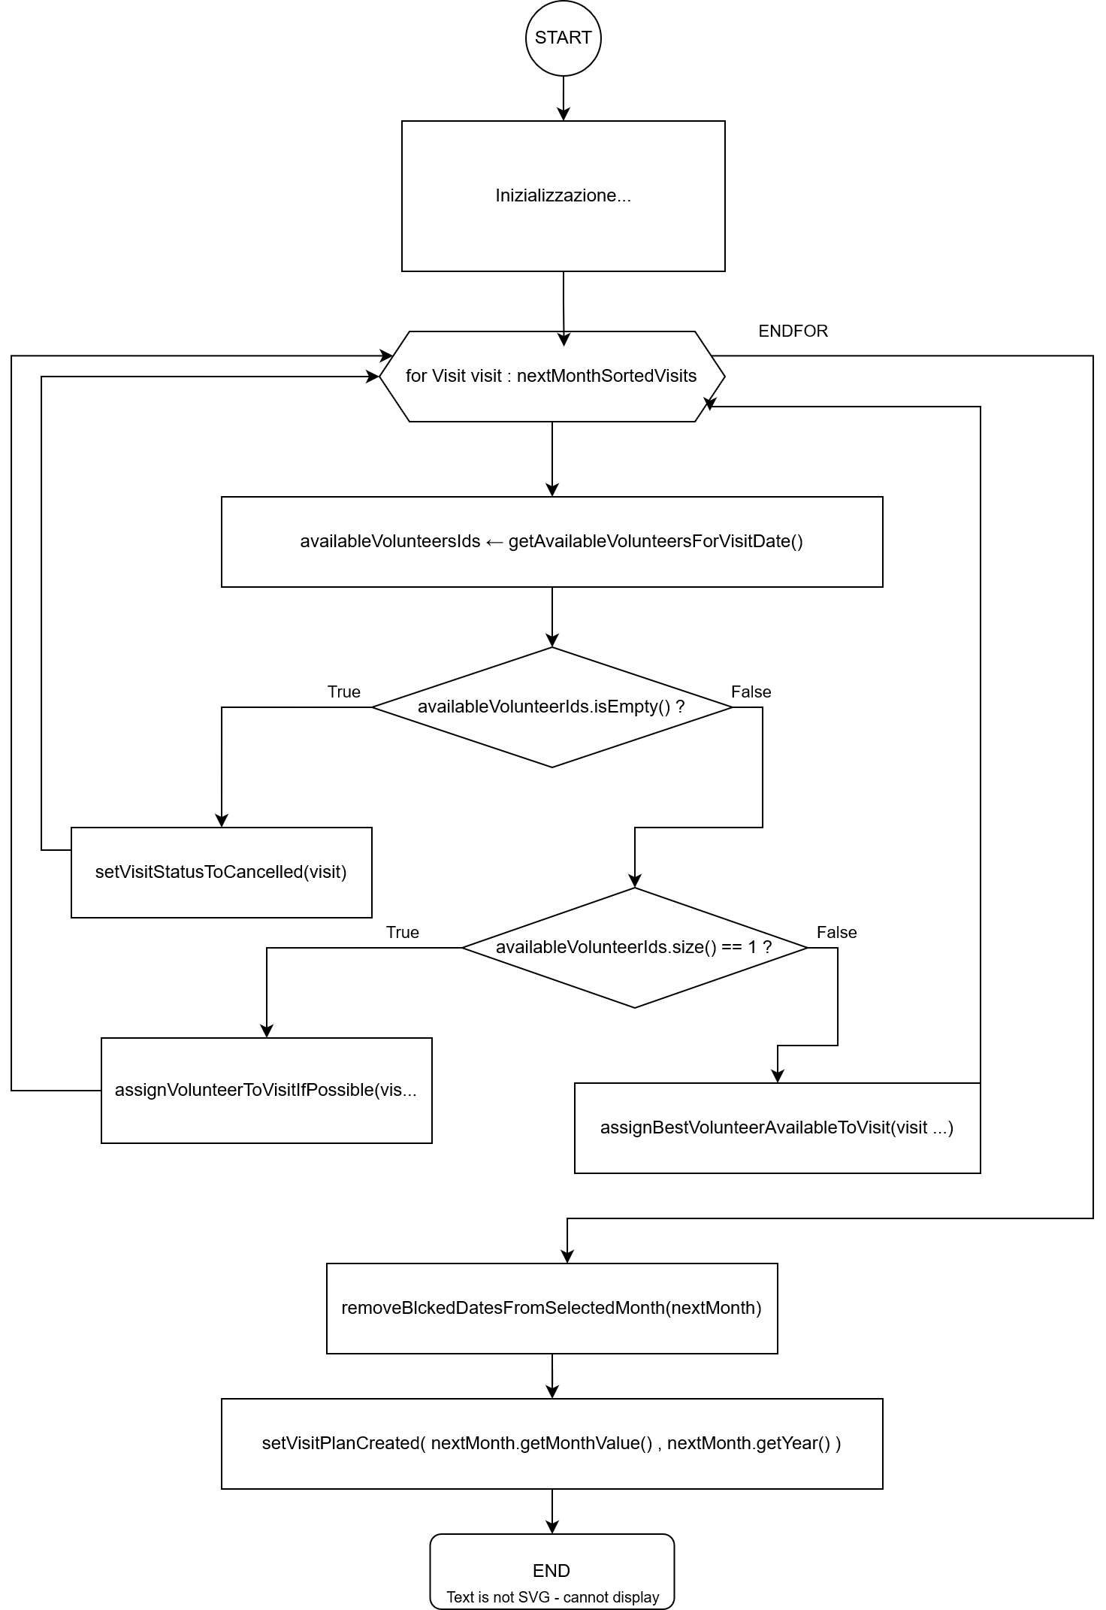
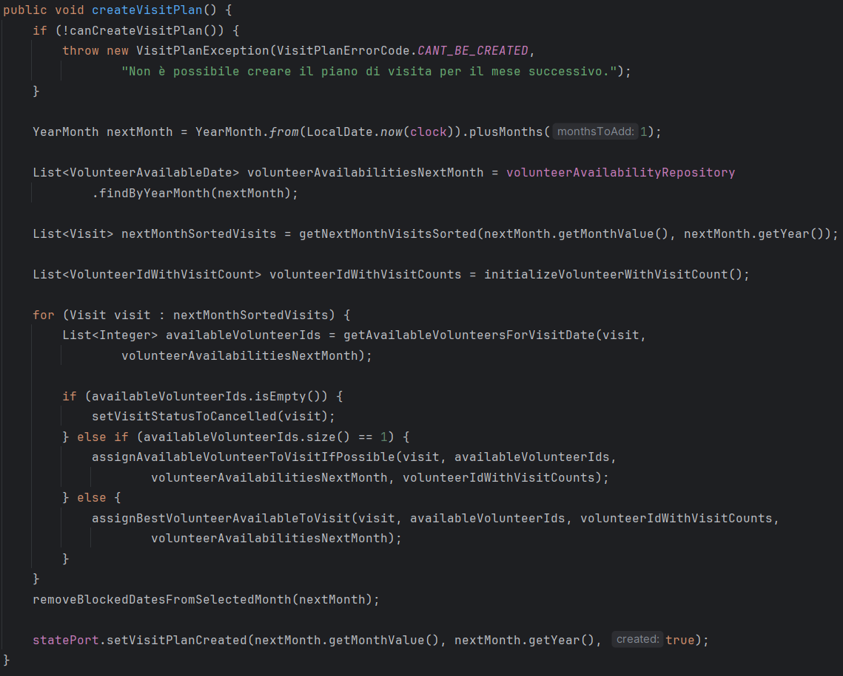
Testing White Box – createVisitPlan()
createVisitPlan()

Slide 21
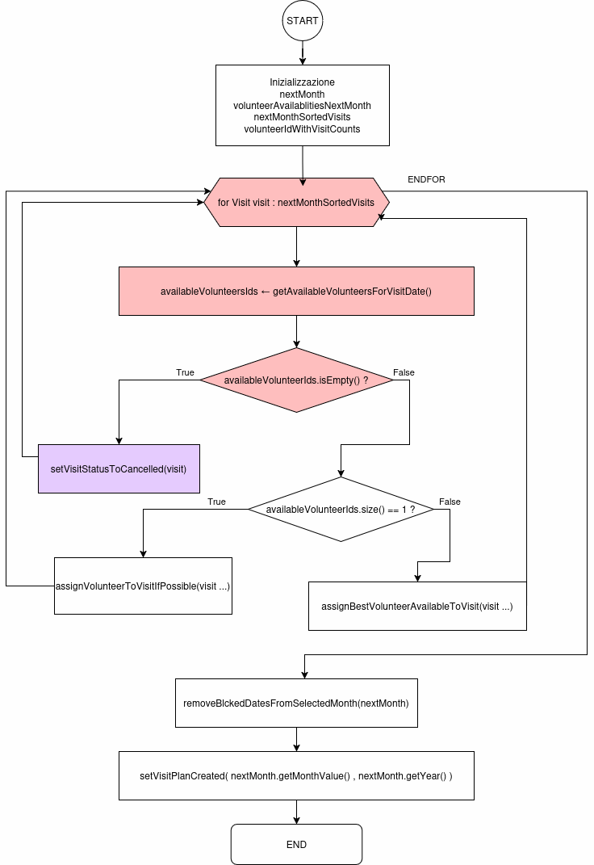
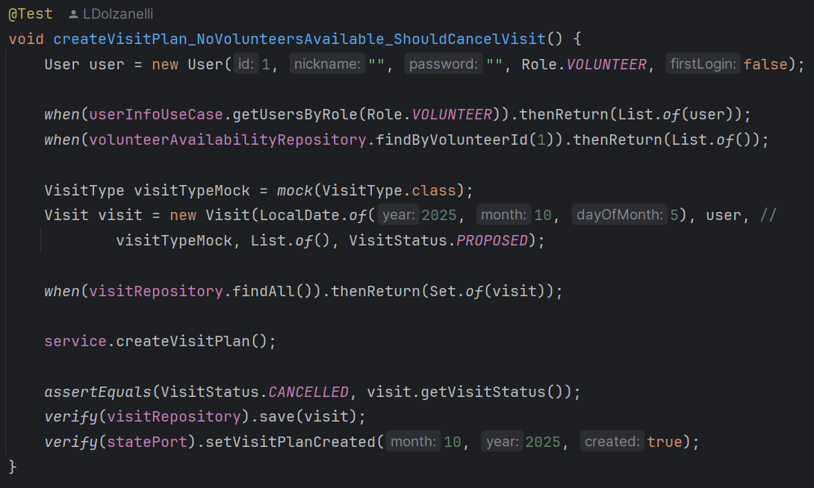
Testing White Box – createVisitPlan()
Nessuna disponibilitá - visita cancellata

Slide 22
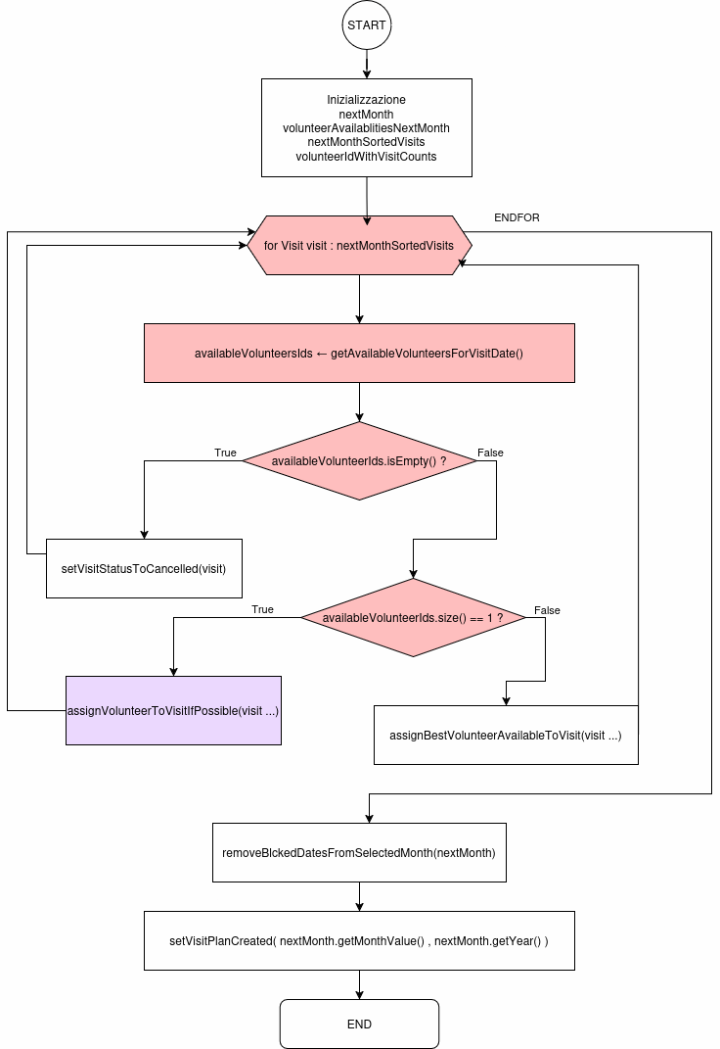
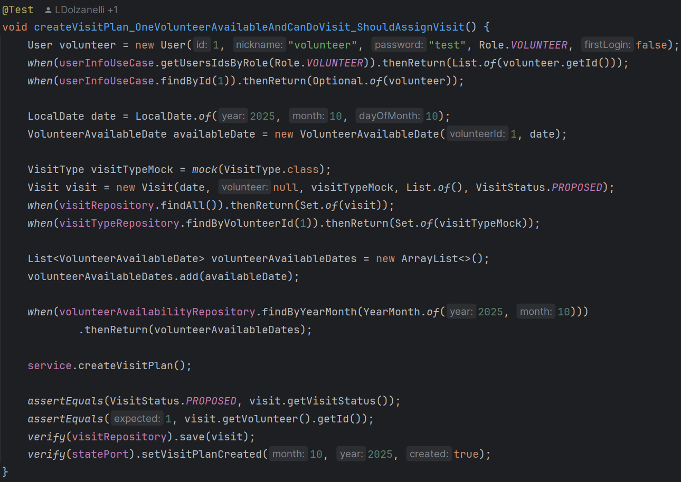
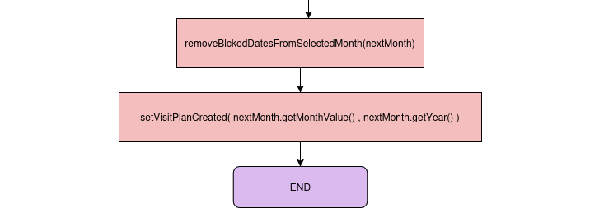
Testing White Box – createVisitPlan()
Singola disponibilitá - visita confermata

Slide 23
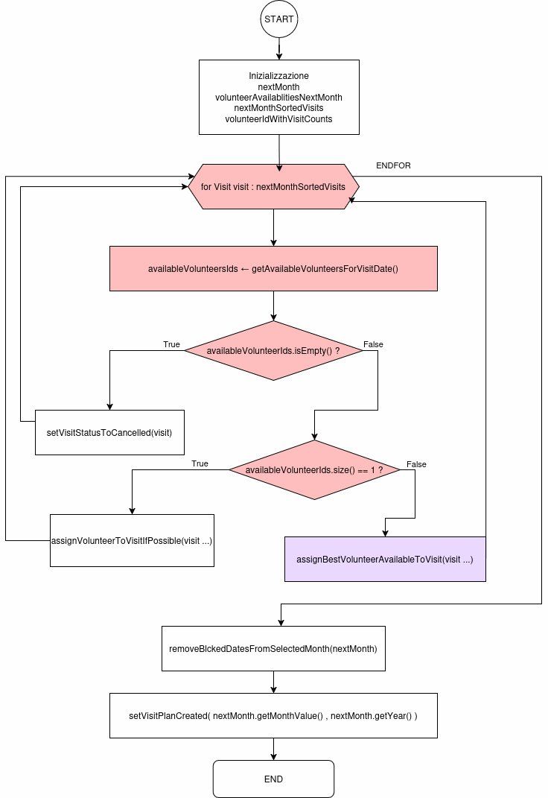
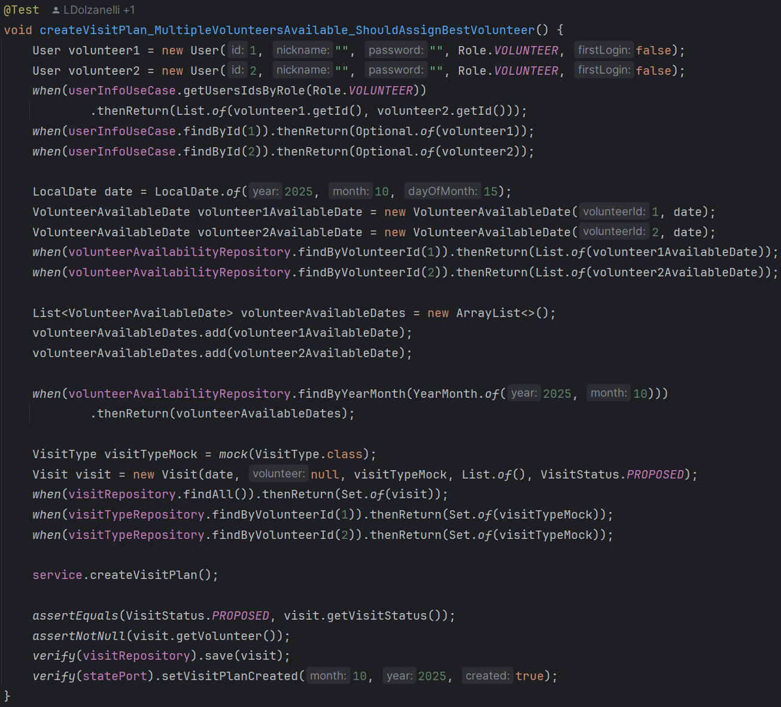
Testing White Box – createVisitPlan()
Piú disponibilitá - scelta del volontario migliore

Slide 24
Refactoring
Caso di VisitPlanService
Il refactoring della classe VisitPlanService si é reso necessario perché:
contiene l’algoritmo fondamentale per il funzionamento del programma
é probabile che possa subire modifiche/aggiunte in futuro
combina molte informazioni diverse: visite, tipi di visite, date non disponibili, volontari e relative disponibilitá
Di seguito i pattern di refactoring applicati

Slide 25
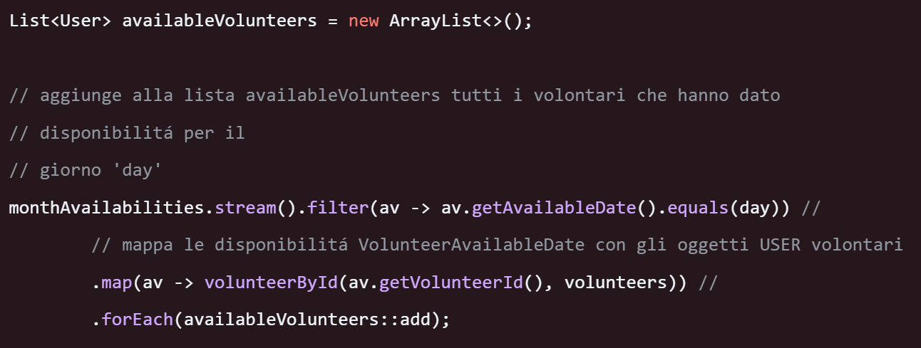
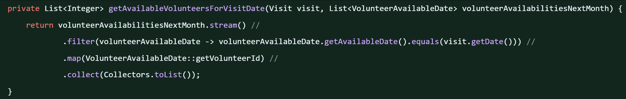
Refactoring
Extract Method - 1
PRIMA
DOPO

Slide 26
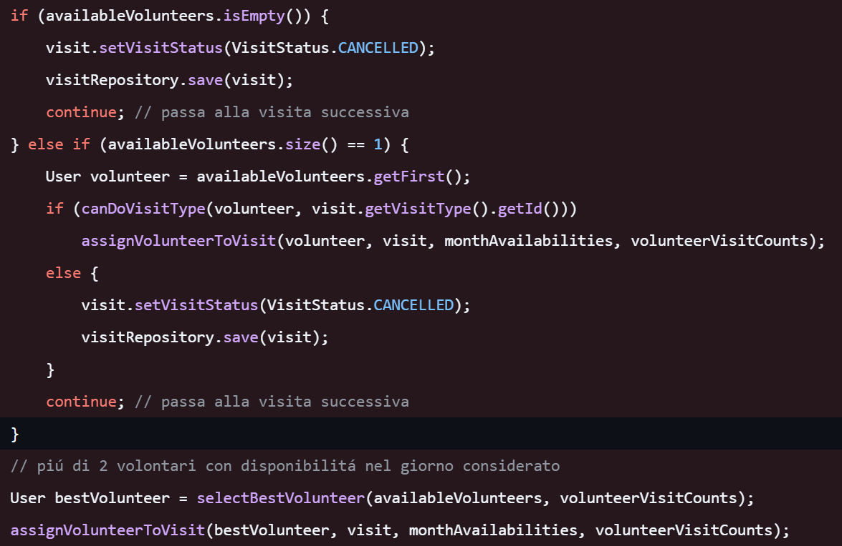
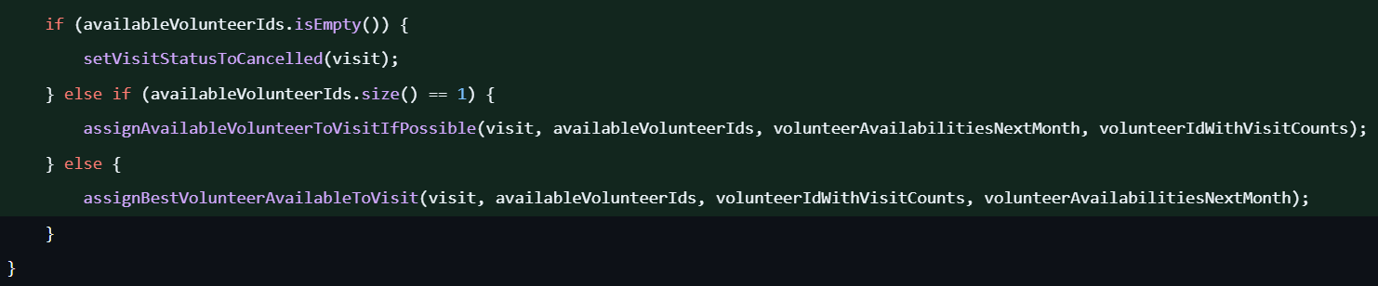
Refactoring
Extract Method - 2 + semplificazione logica
PRIMA
DOPO
...
...

Slide 27
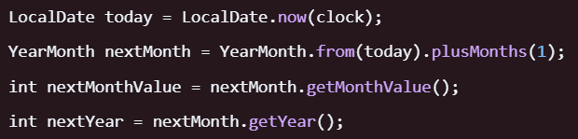

Refactoring
Replace temporary with invocation
...
…
PRIMA
DOPO
...
…

Slide 28
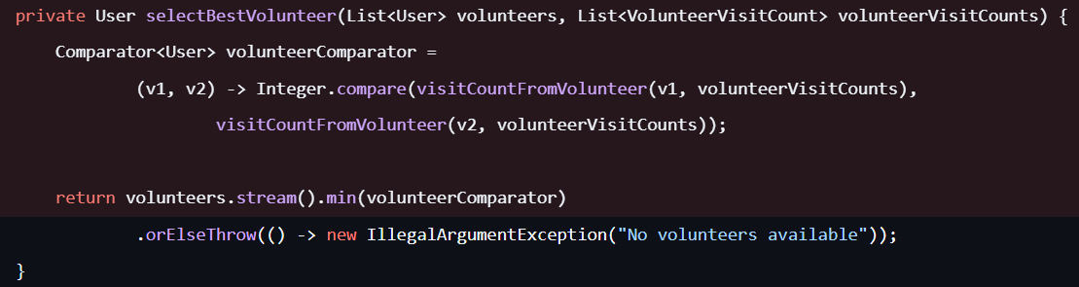
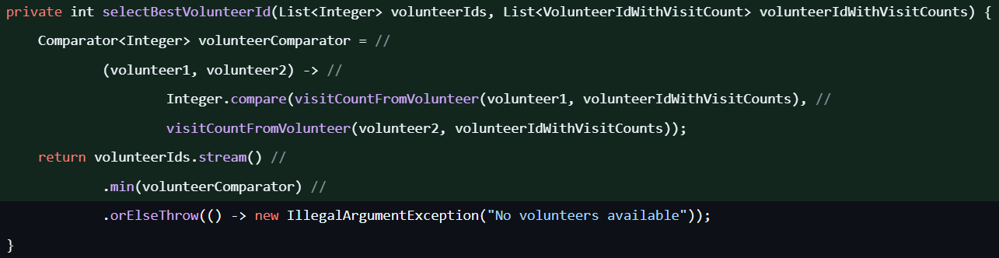
Refactoring
Sostituzione di oggetti con relativi id
PRIMA
DOPO

Slide 29
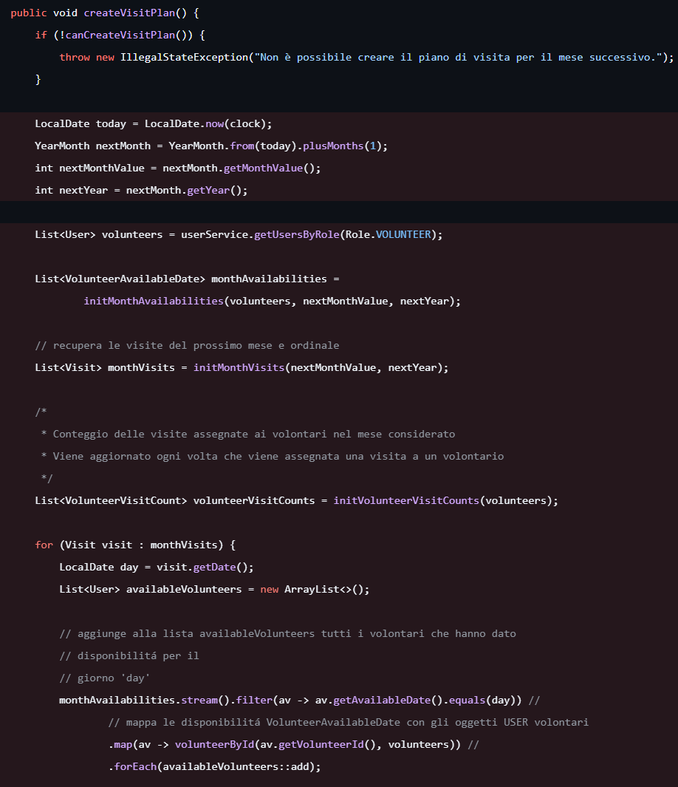
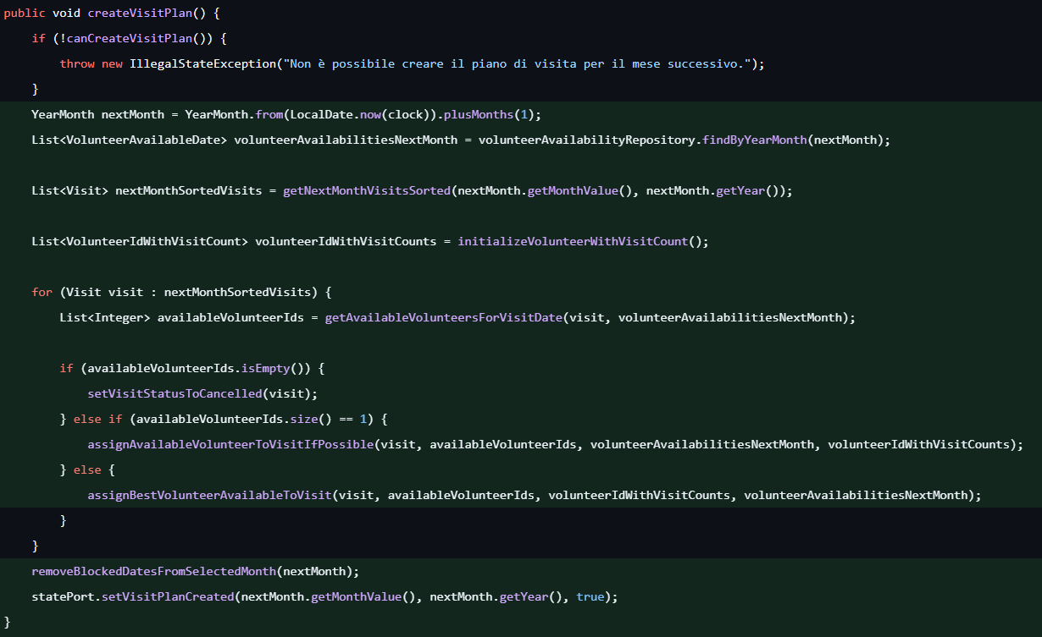
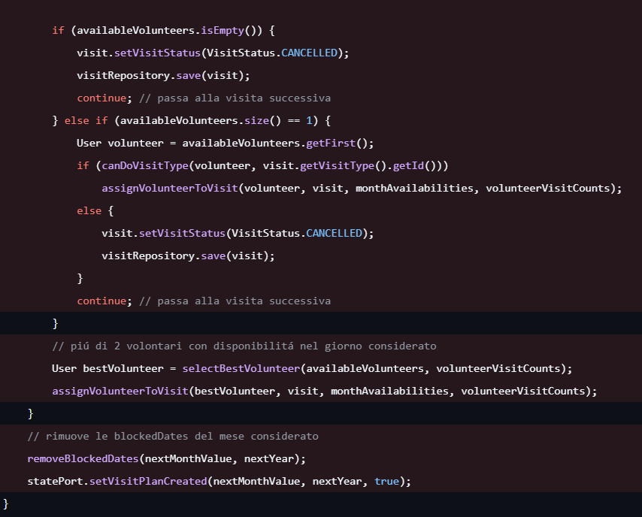
Refactoring
Visione completa del refactor
PRIMA
DOPO
Da 59 a 27 righe di codice
Rimosso commenti superflui, sostituendoli con metodi con nomi esplicativi
Migliorato i nomi delle variabili temporanee, rimuovendole se non strettamente necessarie
Snellito la logica di calcolo dei dati, assegnando responsabilità a classi più adatte e passando ai metodi solo i parametri necessari

